Slide 1
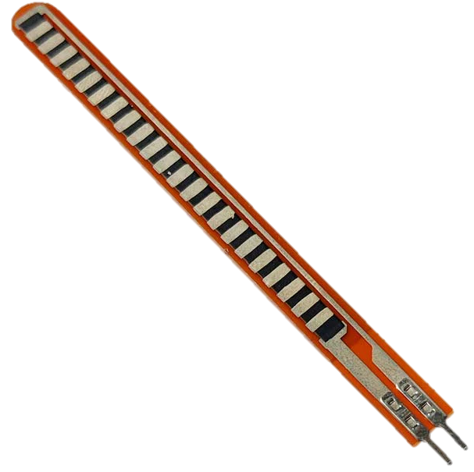
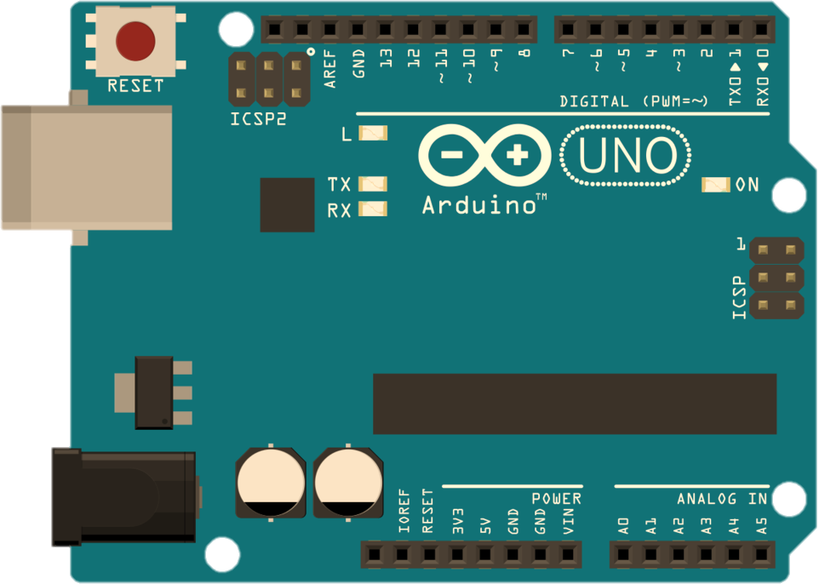
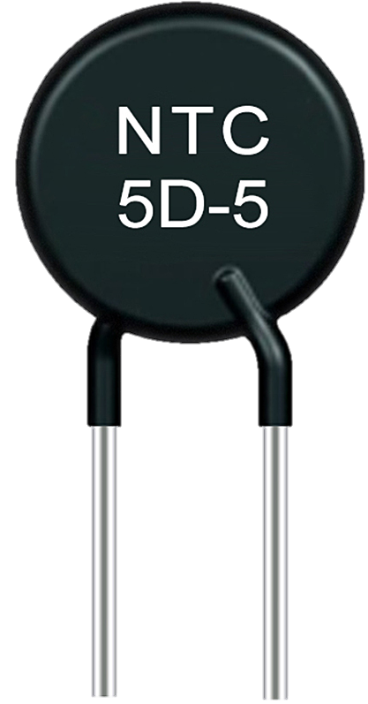
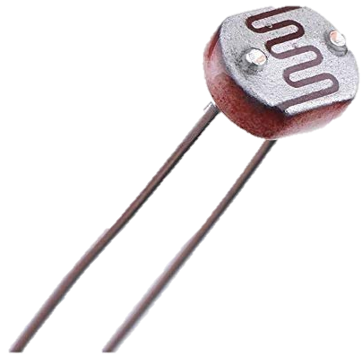
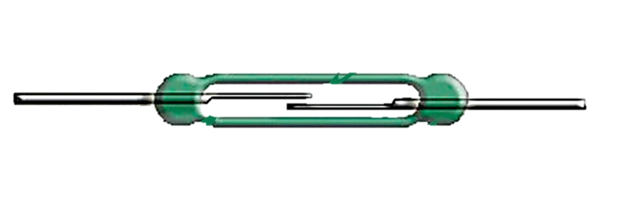
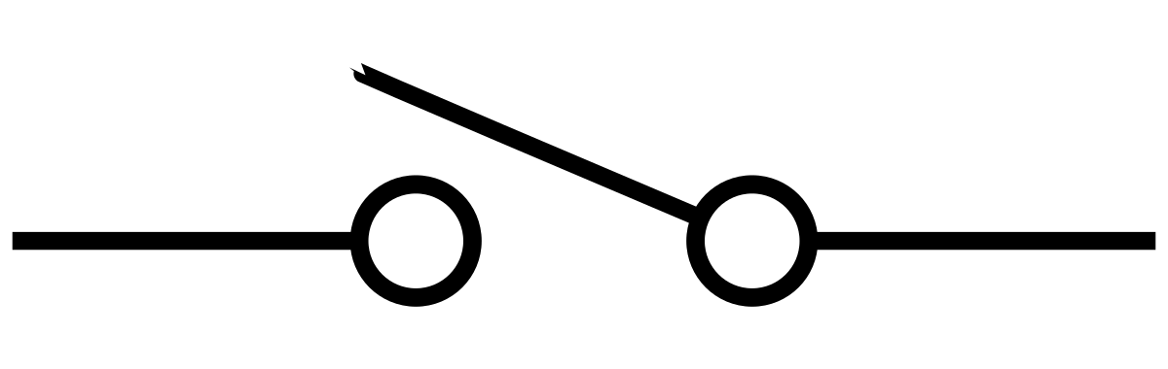
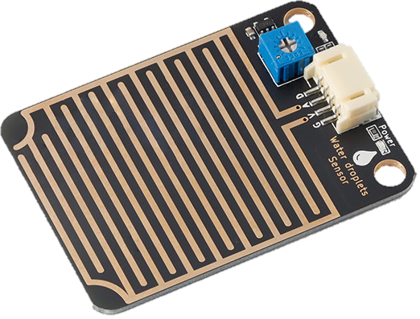
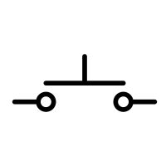
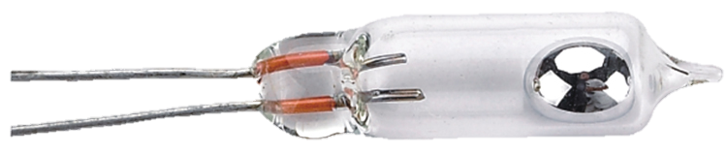
ΔΙΑΙΡΕΤΗΣ ΤΑΣΗΣ και ΜΙΚΡΟΕΛΕΓΚΤΕΣ
Πως λαμβάνει πληροφορίες από τον φυσικό κόσμο ένας μικροελεγκτής;
Μα… προφανώς…
…συνδέοντας σ’ αυτόν κάποια αισθητήρια.

Slide 2
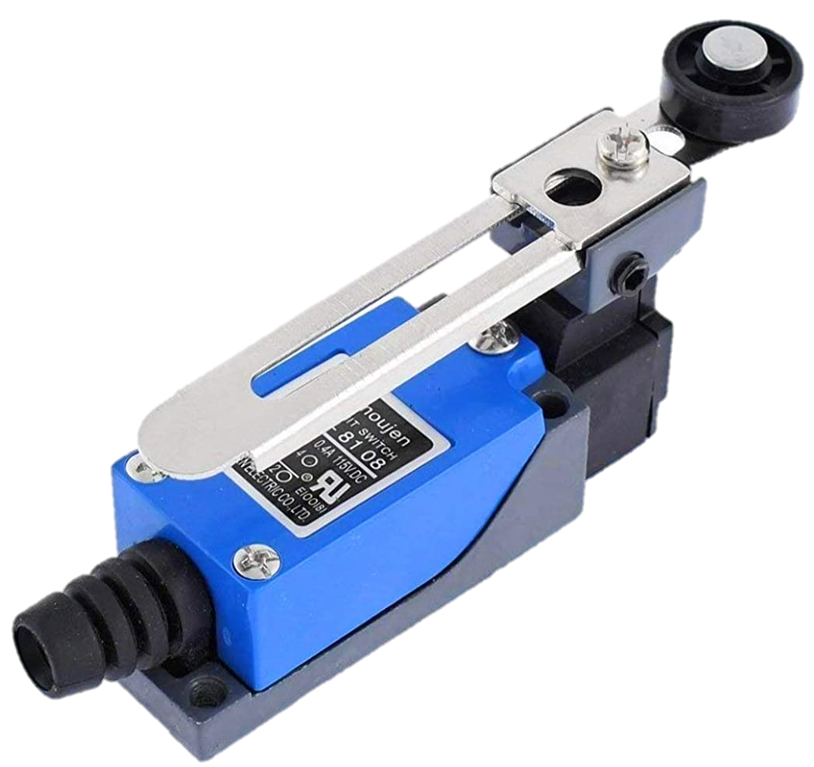
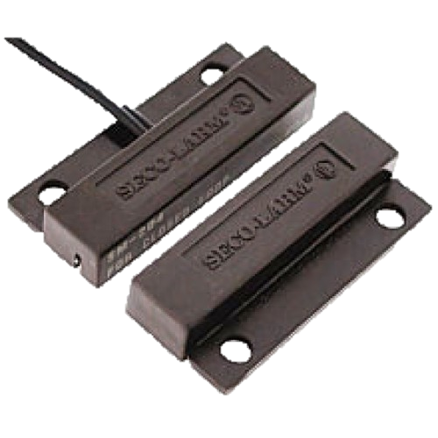
ΔΙΑΙΡΕΤΗΣ ΤΑΣΗΣ και ΜΙΚΡΟΕΛΕΓΚΤΕΣ
Ας διερευνήσουμε την απλή περίπτωση, όπου χρειάζεται να γνωρίζουμε αν τα ρολλά του garage είναι πλήρως κατεβασμένα ή όχι.
Αυτό μπορεί να γίνει εύκολα με τη χρήση ενός τερματικού ή μαγνητικού διακόπτη
που δηλώνει δύο καταστάσεις (Ανοικτός – Κλειστός).
Π.χ. Τα ρολλά είναι πλήρως κατεβασμένα, ο διακόπτης είναι κλειστός,
ενώ όταν τα ρολλά δεν είναι πλήρως κατεβασμένα ο διακόπτης είναι ανοικτός.
SPST = Single Pole Single Throw
Η συμβολική μορφή αυτών των μηχανικών διακοπτών μπορεί να είναι:
ή
PushButton NO (Normally Open) or Push to Make

Slide 3
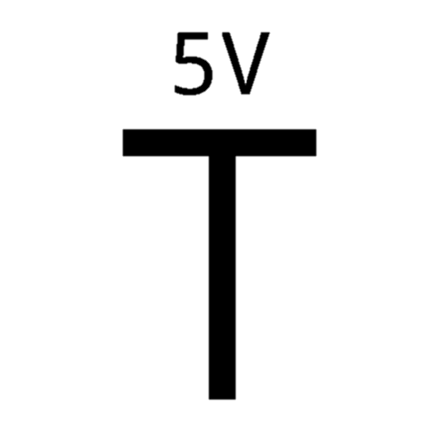


ΔΙΑΙΡΕΤΗΣ ΤΑΣΗΣ και ΜΙΚΡΟΕΛΕΓΚΤΕΣ
Ο μικροελεγκτής καταλαβαίνει τη θέση του, συνδεδεμένου σ’ αυτόν, μηχανικού διακόπτη και άρα την θέση των ρολλών.
Πως όμως ο μικροελεγκτής καταλαβαίνει τη θέση του μηχανικού διακόπτη;
Απλά,
όταν ο διακόπτης είναι κλειστός (τα ρολλά είναι πλήρως κατεβασμένα) δίνει στον μικροελεγκτή 5V
και,
όταν ο διακόπτης είναι ανοικτός (τα ρολλά δεν είναι πλήρως κατεβασμένα) δίνει τον μικροελεγκτή 0V
Η γείωση θεωρείται ότι είναι κοινή με αυτή της πλακέτας του μικροελεγκτή.

Slide 4


ΔΙΑΙΡΕΤΗΣ ΤΑΣΗΣ και ΜΙΚΡΟΕΛΕΓΚΤΕΣ
Χμμ……
Εδώ υπάρχει ένα λάθος, ακόμη και στο θεωρητικό επίπεδο.
Οι ασύνδετες είσοδοι (floating), και στα αναλογικά και στα ψηφιακά συστήματα δεν θεωρείται ότι βρίσκονται σε δυναμικό 0V.
Ειδικότερα εάν από τις ασύνδετες, αυτές, εισόδους δεν διέρχεται «μεγάλο» ρεύμα κατά την κανονική τους λειτουργία τότε μπορεί να βρίσκονται σε οποιοδήποτε δυναμικό.
Αυτό το οποιοδήποτε δυναμικό σε μια ασύνδετη είσοδο ενός ψηφιακού συστήματος μπορεί να δημιουργήσει μια λανθασμένη εικόνα μιας λογικής κατάστασης.
Γι’ αυτό στα ψηφιακά συστήματα ποτέ δεν αφήνουμε μια είσοδο που μας ενδιαφέρει στον αέρα (floating).
Μάλιστα, υπάρχουν ψηφιακά συστήματα όπου οι αχρησιμοποίητες είσοδοι υποχρεωτικά γειώνονται (0V).

Slide 5

ΔΙΑΙΡΕΤΗΣ ΤΑΣΗΣ και ΜΙΚΡΟΕΛΕΓΚΤΕΣ
Τότε, να χρησιμοποιήσουμε ένα μηχανικό διακόπτη που να μπορεί να δώσει και τις δύο καταστάσεις των ρολλών (πλήρως κατεβασμένα ή όχι).
SPDT = Single Pole Double Through
Στη μία θέση (1st throw) θα συνδέεται με τα 5V,
και στην άλλη θέση (2nd throw) θα συνδέεται με τα 0V.

Slide 6

ΔΙΑΙΡΕΤΗΣ ΤΑΣΗΣ και ΜΙΚΡΟΕΛΕΓΚΤΕΣ
Τι;……
Πάλι υπάρχει πρόβλημα;
Ναι…… Δυστυχώς.
Η μετάβαση του διακόπτη από τη μία θέση στην άλλη δεν γίνεται ακαριαία.
Διαρκεί από μερικά msec έως δεκάδες msec ανάλογα με τον τύπο του μηχανικού διακόπτη.
Σ’ ένα συνδυαστικό ψηφιακό σύστημα δεν θα είχαμε πρόβλημα αφού μας ενδιαφέρει μόνο η τελική κατάσταση του διακόπτη.

Slide 7
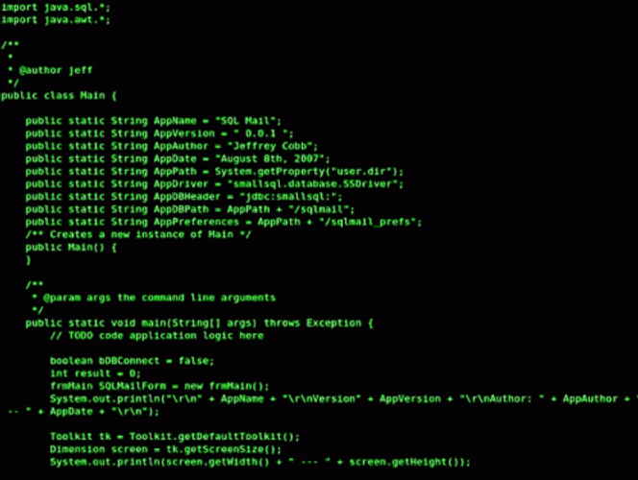
ΔΙΑΙΡΕΤΗΣ ΤΑΣΗΣ και ΜΙΚΡΟΕΛΕΓΚΤΕΣ
Σ’ ένα ακολουθιακό ψηφιακό σύστημα με μεγάλη πιθανότητα θα είχαμε πρόβλημα (εξαρτάται από την ταχύτητα εναλλαγής των καταστάσεών του).
Σίγουρα, όμως, θα είχαμε πρόβλημα σ΄ ένα σύστημα με μικροελεγκτή καθώς το εκτελούμενο πρόγραμμα μπορεί να επαναλαμβάνεται πολλές φορές μέσα σ’ ένα msec.
Δηλαδή, μέσα σ’ ένα msec «διαβάζεται» πολλές φορές η κατάσταση της εισόδου του μικροελεγκτή και αυτό μπορεί να συμβεί όταν αυτή θα είναι στον αέρα (floating).
Τα προηγούμενα δεν έχουν σχέση με το πρόβλημα του contacts bouncing του μηχανικού διακόπτη.

Slide 8
ΔΙΑΙΡΕΤΗΣ ΤΑΣΗΣ και ΜΙΚΡΟΕΛΕΓΚΤΕΣ
Μια άλλη προσέγγιση είναι να «δέσουμε» την είσοδο του μικροελεγκτή σ΄ ένα δυναμικό και όταν αλλάζει η κατάσταση του διακόπτη να αλλάζει και το δυναμικό αυτό.
Στη περίπτωσή μας συνδέουμε μόνιμα την είσοδο με δυναμικό 0V (ρολλά όχι πλήρως κατεβασμένα).
Και όταν τα ρολλά κατέβουν πλήρως, τότε κλείνει ο διακόπτης και συνδέει την είσοδο με τα 5V.

Slide 9
ΔΙΑΙΡΕΤΗΣ ΤΑΣΗΣ και ΜΙΚΡΟΕΛΕΓΚΤΕΣ
Στην πραγματικότητα όταν τα ρολλά κατέβουν πλήρως και κλείσει ο διακόπτης το μόνο που συμβαίνει,
είναι ένα βραχυκύκλωμα των 5V προς τη γη,
με αποτέλεσμα να ρέει ένα ισχυρό ρεύμα προς τη γη,
με άμεσο κίνδυνο καταστροφής της τροφοδοτικής διάταξης του συστήματος.
Η είσοδος του μικροελεγκτή θα παραμείνει στα 0V.

Slide 10
ΔΙΑΙΡΕΤΗΣ ΤΑΣΗΣ και ΜΙΚΡΟΕΛΕΓΚΤΕΣ
Το ίδιο θα συμβεί και εάν εξαρχής είχαμε προσδέσει την είσοδο του μικροελεγκτή με τα 5V.
Οταν κλείσει ο διακόπτης τότε πάλι θα έχουμε βραχυκύκλωμα,
με αποτέλεσμα να ρέει ένα ισχυρό ρεύμα προς τη γη.
Στη περίπτωση όμως αυτή είσοδος του μικροελεγκτή από τα 5V θα «πάει» στα 0V.

Slide 11

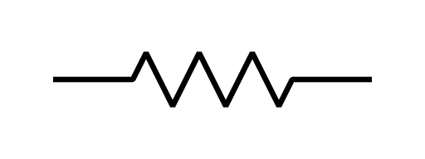
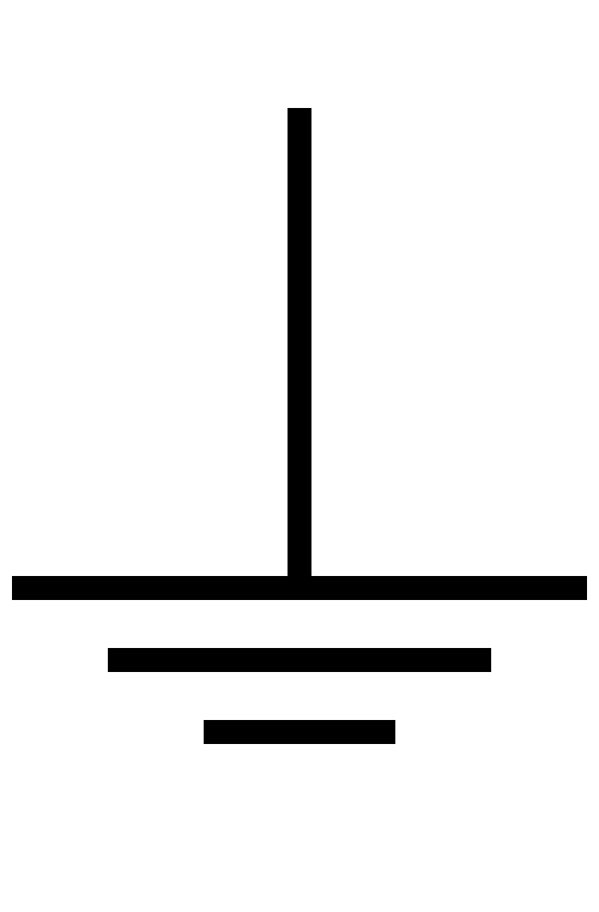
ΔΙΑΙΡΕΤΗΣ ΤΑΣΗΣ και ΜΙΚΡΟΕΛΕΓΚΤΕΣ
Για να περιορίσουμε δραστικά το ρεύμα προς τη γη χρησιμοποιούμε μια αντίσταση.
(10ΚΩ, όπως προτείνει και ο κατασκευαστής του μικροελεγκτή)
Στη περίπτωσή μας συνδέουμε μόνιμα την είσοδο, μέσω αντίστασης, με δυναμικό 0V (ρολλά όχι πλήρως κατεβασμένα).
+5V
5V
0V
Και όταν τα ρολλά κατέβουν πλήρως, τότε κλείνει ο διακόπτης και συνδέει την είσοδο με τα 5V.
10ΚΩ

Slide 12

ΔΙΑΙΡΕΤΗΣ ΤΑΣΗΣ και ΜΙΚΡΟΕΛΕΓΚΤΕΣ
Ας διερευνήσουμε τη περίπτωσή όπου τα ρολλά είναι πλήρως κατεβασμένα και ο διακόπτης κλειστός.
Το ρεύμα που διαρρέει την αντίσταση προς τη γη υπολογίζεται ότι είναι:
+5V
I = $\frac{V}{R}$ = $\frac{5V}{10KΩ}$ = 0,5mA
5V
Το ρεύμα αυτό είναι πάρα πολύ μικρό και μπορεί να παρασχεθεί, άνετα, από την τροφοδοτική διάταξη.
10ΚΩ

Slide 13
ΔΙΑΙΡΕΤΗΣ ΤΑΣΗΣ και ΜΙΚΡΟΕΛΕΓΚΤΕΣ
Ας διερευνήσουμε τη περίπτωσή όπου τα ρολλά δεν είναι πλήρως κατεβασμένα και άρα ο διακόπτης είναι ανοικτός.
Το ρεύμα που διαρρέει την αντίσταση προς τη γη δεν είναι εύκολο να υπολογισθεί καθώς εξαρτάται από πολλές παραμέτρους.
+5V
Ούτε ο κατασκευαστής του μικροελεγκτή δίνει κάποια πληροφορία. Η μόνη σχετική πληροφορία αφορά την αντίσταση εισόδου της αναλογικής εισόδου Α0 η οποία είναι 100ΜΩ (τιμή πάρα πολύ μεγάλη). Είναι γνωστό όμως ότι το ρεύμα αυτό είναι πολύ μικρό (μικρότερο από 1μΑ).
0V
10ΚΩ

Slide 14
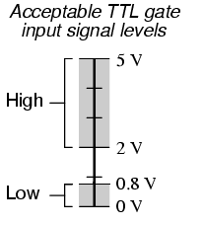
ΔΙΑΙΡΕΤΗΣ ΤΑΣΗΣ και ΜΙΚΡΟΕΛΕΓΚΤΕΣ
Ας υποθέσουμε ότι το ρεύμα που διαρρέει την αντίσταση προς τη γη έχει την «πολύ μεγάλη τιμή» των 10μΑ.
Τότε, η πτώση τάσης πάνω στην αντίσταση υπολογίζεται ότι είναι:
V_{R} = I x R = 10x10⁻⁶A x 10x10³Ω = 100x10⁻³V = 0,1V
Ετσι το δυναμικό στην είσοδο του μικροελεγκτή γίνεται:
+5V
Δυναμικό γης(0V) + V_{R}(0,1V) = 0,1V
Το δυναμικό 0,1V της εισόδου, όμως, αντιστοιχεί σε
λογική στάθμη 0 ή LOW;
0,1V
0V
10ΚΩ
ΝΑΙ. Καθώς 0V < 0,1V < 0,8V.

Slide 15
ΔΙΑΙΡΕΤΗΣ ΤΑΣΗΣ και ΜΙΚΡΟΕΛΕΓΚΤΕΣ
+5V
Την αντίσταση αυτή την ονομάζουμε:
αντίσταση PULL-DOWN,
καθώς «τραβά» το δυναμικό της εισόδου
προς το δυναμικό την γης (0V).
0,1V
10ΚΩ

Slide 16
ΔΙΑΙΡΕΤΗΣ ΤΑΣΗΣ και ΜΙΚΡΟΕΛΕΓΚΤΕΣ
Σε μία άλλη περίπτωση ας υποθέσουμε ότι έχουμε το παρακάτω κύκλωμα:
Είναι σαφές ότι, όταν είναι κλειστός ο διακόπτης, το δυναμικό εισόδου είναι 0V.
Τι γίνεται όταν είναι ανοικτός ο διακόπτης;
Ας υποθέσουμε, και πάλι, ότι το ρεύμα που διαρρέει την αντίσταση προς την είσοδο έχει την «πολύ μεγάλη τιμή» των 10μΑ.
+5V
Τότε, η πτώση τάσης πάνω στην αντίσταση υπολογίζεται ότι είναι:
V_{R} = I x R = 10x10⁻⁶A x 10x10³Ω = 100x10⁻³V = 0,1V
Ετσι το δυναμικό στην είσοδο του μικροελεγκτή γίνεται:
10ΚΩ
Δυναμικό Τροφοδοσίας(5V) - V_{R}(0,1V) = 4,9V
4,9V
5V
Το δυναμικό 4,9V της εισόδου, όμως, αντιστοιχεί σε
λογική στάθμη 1 ή HIGH;
ΝΑΙ. Καθώς 2V < 4,9V < 5V.

Slide 17
ΔΙΑΙΡΕΤΗΣ ΤΑΣΗΣ και ΜΙΚΡΟΕΛΕΓΚΤΕΣ
+5V
Την αντίσταση αυτή την ονομάζουμε:
αντίσταση PULL-UP,
καθώς «τραβά» το δυναμικό της εισόδου
προς το δυναμικό της τροφοδοσίας(5V).
10ΚΩ
4,9V
Ο συγκεκριμένος μικροελεγκτής περιέχει ενσωματωμένες PULL-UP αντιστάσεις (20 – 50ΚΩ (λόγω ανοχών)) τις οποίες επιλέγουμε να ενεργοποιήσουμε μέσω προγραμματισμού σε όλες τις εισόδους που μπορούμε να χρησιμοποιήσουμε ως digital inputs.

Slide 18

ΔΙΑΙΡΕΤΗΣ ΤΑΣΗΣ και ΜΙΚΡΟΕΛΕΓΚΤΕΣ
Με τις PULL- UP και PULL-DOWN αντιστάσεις μπήκαμε στη λογική του διαιρέτη τάσης για τον οποίο ισχύει ο παρακάτω τύπος:
V1
R2
R1
$$\frac{\text{V}\text{T} }{\text{R}\text{1}+\text{R}\text{2}}= \frac{\text{V}\text{1}}{\text{R}\text{1}} = \frac{\text{V}\text{2}}{\text{R}\text{2}}$$
V_{T}
V2
Απλώς, με τις PULL- UP και PULL-DOWN αντιστάσεις ο ένας από τους δύο κλάδους του διαιρέτη έχει τιμή 0Ω ή ∞Ω.
Βλέπε και σχετικά:
https://4sek-g-athin.att.sch.gr/images/Hlektronikoi/AC_DC_CIRCUITS/RESISTORS_ISSUES.pdf

Slide 19
ΔΙΑΙΡΕΤΗΣ ΤΑΣΗΣ και ΜΙΚΡΟΕΛΕΓΚΤΕΣ
Η ανάλυση που κάναμε μέχρι τώρα αφορούσε αισθητήρια που μεταφέρουν μια δίτιμη πληροφορία στον μικροελεγκτή.
Τα αισθητήρια αυτά είναι συνήθως, αλλά όχι πάντα, διακόπτες και συνδέονται στις:
Δίτιμη πληροφορία:
Ανοικτό – Κλειστό
ON – OFF
HIGH – LOW
0 – 1
Αναμμένο - Σβηστό
Ψηφιακές Εισόδους
Αναλογικές Εισόδους δηλωμένες ως
Ψηφιακές
Εισόδους

Slide 20
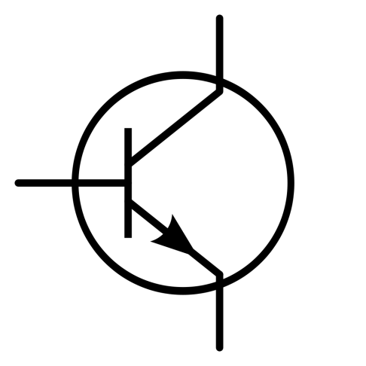

ΔΙΑΙΡΕΤΗΣ ΤΑΣΗΣ και ΜΙΚΡΟΕΛΕΓΚΤΕΣ
Συνεχίζουμε την ανάλυση για αναλογικά αισθητήρια που συνδέονται σε αναλογικές εισόδους.
Από την ίδια πηγή που αναφέρθηκε στο προ-προηγούμενο slide έχουμε τα παρακάτω:
Αν Rin >> R2 ή I2 >> Iin που είναι το ίδιο,
τότε ισχύει:
Σε προηγούμενο slide είχαμε αναφέρει ότι ο κατασκευαστής του μικροελεγκτή μας δίνει τη πληροφορία που αφορά την αντίσταση εισόδου (Rin) της αναλογικής εισόδου Α0 η οποία είναι 100ΜΩ (τιμή πάρα πολύ μεγάλη).
$$\frac{\text{V}\text{T} }{\text{R}\text{1}+\text{R}\text{2}}= \frac{\text{V}\text{1}}{\text{R}\text{1}} ≅ \frac{\text{V}\text{2}}{\text{R}\text{2}}$$
R1
V1
V_{T}
Μικροελεγκτής
Ουσιαστικά, η τάση V2 είναι αυτή που μετράται από την αναλογική είσοδο του μικροελεγκτή και η V_{T} είναι ίση με 5V .
I2
Iin
R2
V2
Rin
Δηλαδή, στη θέση της R2 συνδέεται το αισθητήριο που μας ενδιαφέρει.

Slide 21
ΔΙΑΙΡΕΤΗΣ ΤΑΣΗΣ και ΜΙΚΡΟΕΛΕΓΚΤΕΣ
Τυπική διασύνδεση του διαιρέτη τάσης με τον μικροελεγκτή.
Οπου στη θέση της R2 μπορεί να συνδεθεί:
μία φωτοαντίσταση
ένα thermistor
R1
V1
ένας αισθητήρας κάμψης
R2
V2

Slide 22
ΔΙΑΙΡΕΤΗΣ ΤΑΣΗΣ και ΜΙΚΡΟΕΛΕΓΚΤΕΣ
Επιλογή της R1.
Ενας απλοϊκός τρόπος επιλογής της τιμής της R1 είναι να επιλέξουμε να έχει ίδια τιμή με την αντίστασή τους αισθητηρίου στον μέσον της περιοχής λειτουργίας που μας ενδιαφέρει.
Αν επιλέξουμε και την R1 να είναι 1ΚΩ σ΄ ένα μέσο επίπεδο φωτισμού, η τάση V2 θα έχει τιμή 2,5V περίπου.
R1
V1
Αν μειωθεί η φωτεινότητα, η τάση αυτή θα αυξηθεί τείνοντας στα 5V.
Π.χ. η συγκεκριμένη φωτοαντίσταση σ΄ ένα μέσο επίπεδο φωτισμού έχει τιμή 1ΚΩ.
R2
V2
Αν αυξηθεί η φωτεινότητα, η τάση αυτή θα μειωθεί τείνοντας στα 0V.

Slide 23
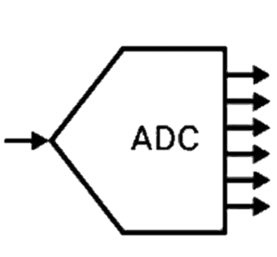
ΔΙΑΙΡΕΤΗΣ ΤΑΣΗΣ και ΜΙΚΡΟΕΛΕΓΚΤΕΣ
Ο συγκεκριμένος μικροελεγκτής έχει έξι analogue to Digital Converters ή πιο σωστά έξι κανάλια ADC.
Το κάθε ένα έχει ανάλυση 10 bits.
R1
V1
Για τάση αναφοράς 5V,
η περιοχή τάσεων 0 - 5V
αναλύεται σε 2¹⁰ = 1023 βήματα.
R2
V2
Δηλαδη το βήμα κβάντισης είναι: $\frac{5V −0V}{1023}$ = $\frac{5V}{1023}$ $≅$ 5mV

Slide 24
ΔΙΑΙΡΕΤΗΣ ΤΑΣΗΣ και ΜΙΚΡΟΕΛΕΓΚΤΕΣ
Τυπικός κώδικας ανάγνωσης αναλογικής τάσης και αναγωγής στα 5V.
// the loop routine runs over and over again forever
void loop()
{
int analogValue = analogRead(A0); // read the input on analog pin 0
// Convert the analog reading (which goes from 0 - 1023) to a voltage (0 - 5V)
float voltage = analogValue * (5.0 / 1023.0);
Serial.println(voltage); // print out the value you read
}

